Slide 1



APPLICAZIONE D.M. 77/22
Rete Territoriale ASP Potenza
configurazione delle Case della Comunità:
un modello Hub-Spoke per l'assistenza di prossimità

Slide 2
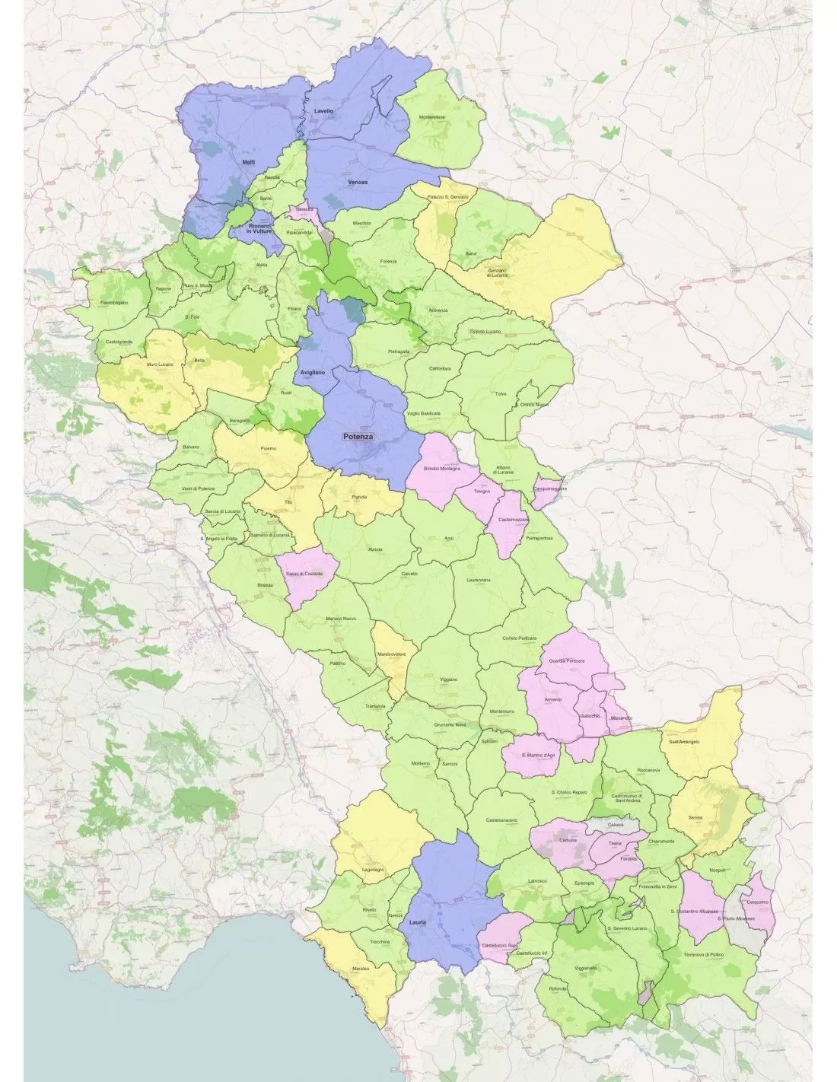
STRUTTURE PNRR IN APPLICAZIONE DEL D.M 77/22
4 COT
3 OSPEDALI DI COMUNITA’
4 CASE DI COMUNITA’ HUB
9 CASE DI COMUNITA’ SPOKE

Slide 3

RIORDINO E AZIONI PREVISTE IN APPLICAZIONE DEL D.M 77/22 - ASP
AFT MMG, PLS e SPECIALISTICA AMBULATORIALE
RIORDINO CONTINUITA’ ASSISTENZIALE#
NUMERO UNICO 116117
4 COT (VENOSA, VILLA D’AGRI, POTENZA, LAGONEGRO)
3 OSPEDALI DI COMUNITA’ (VENOSA, MURO LUCANO, MARATEA)
4 CASE DI COMUNITA’ HUB
DISTRETTO 1 LAVELLO
DISTRETTO 2 SANT’ARCANGELO
DISTRETTO 3 POTENZA*
DISTRETTO 4 LAGONEGRO°
•
•
•
•
9 CASE DI COMUNITA’ SPOKE
DISTRETTO 1 SAN FELE, GENZANO DI LUCANIA DISTRETTO 2 VIETRI DI POTENZA, CORLETO DISTRETTO 3 LAGOPESOLE*, ANZI
DISTRETTO 4 MARATEA°, VIGGIANELLO, SENISE
•
•
•
•
# CONVERTITI IN PUNTI DI ASSISTENZA TERRITORIALE (PAT)
* HUB TEMPORANEO LAGOPESOLE, ° HUB TEMPORANEO MARATEA

Slide 4
TEMPISTICHE DI ATTIVAZIONE STRUTTURE
NEL RISPETTO DELLE SCADENZE PNRR (31.05.2026)
4 COT
già attivate
AFT MMG, PLS e SPECIALISTICA AMBULATORIALE
già attivate
NUMERO UNICO 116117
25.05.2026
DISTRETTO 1
Attivazione strutture (OdC, CdC hub, CdC, spoke e PAT)
Sopralluogo esperto indipendente
25.05.2026
26.05.2026
DISTRETTO 3 (OdC, CdC hub, CdC, spoke e PAT)
  Attivazione strutture (OdC, CdC hub, CdC, spoke e PAT)
  Sopralluogo esperto indipendente
26.05.2026
27.05.2026
DISTRETTO 2 (OdC, CdC hub, CdC, spoke e PAT)
Attivazione strutture (OdC, CdC hub, CdC, spoke e PAT)
Sopralluogo esperto indipendente
27.05.2026
28.05.2026
DISTRETTO 4 (OdC, CdC hub, CdC, spoke e PAT)
Attivazione strutture (OdC, CdC hub, CdC, spoke e PAT)
Sopralluogo esperto indipendente
28.05.2026
29.05.2026

Slide 5
STAKEHOLDERS COINVOLTI NELLA PROPOSTA DI RIORGANIZZAZIONE
SINDACI (ATTRAVERSO CONFERENZA DEI SINDACI E SUA RAPPRESENTANZA)
SINDACI (ATTRAVERSO REFERENTI DI AMBITO SOCIALE)
MEDICI CONVENZIONATI (ATTRAVERSO AFT, RESPONABILI DI BRANCA, COMITATI AZIENDALI E ZONALI)
FEDERFARMA
TERZO SETTORE (DEMANDATO AI SINGOLI AMBITI DISTRETTUALI)
COLLEGIO DI DIREZIONE AZIENDALE
OO.SS. AZIENDALI

Slide 6

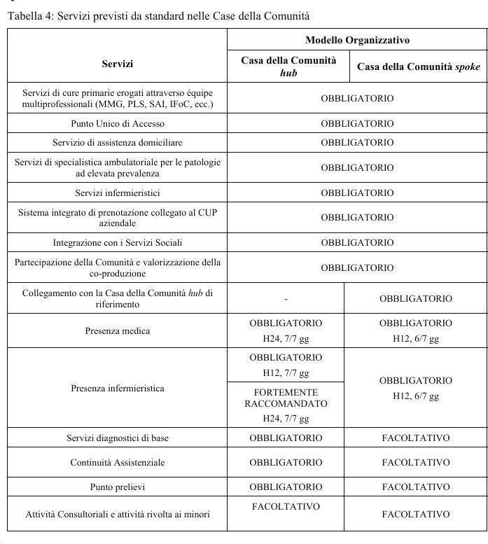
6

Slide 7
NEA 116117
Il Numero Europeo Armonizzato per l’Assistenza Sanitaria Non Urgente
Punto centrale per la sanità territoriale: Accesso unificato per servizi non urgenti, sgravando il Pronto Soccorso.
Distingue tra urgenza (118) e non urgenza: Ottimizza i flussi, indirizzando le emergenze e riducendo i tempi di attesa.
Formazione continua del personale operatore: Assicura alta qualità nella valutazione del bisogno e gestione chiamate.
Integrazione con i sistemi informativi regionali: Gestione centralizzata e accesso rapido alle informazioni.
Coordina Continuità Assistenziale, COT, UCCP e Case della Comunità: Gestione integrata e supporto tra i diversi attori.

Slide 8
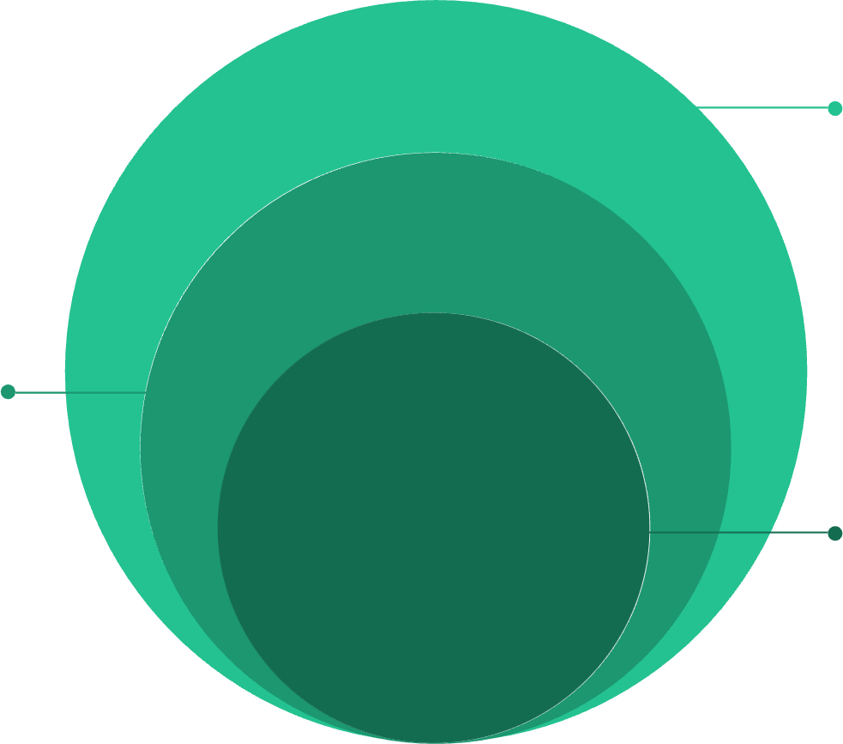
AFT, UCCP e Continuità Assistenziale: Il Cuore delle Cure Primarie
Aggregazioni Funzionali Territoriali
(AFT)
Raggruppamento funzionale di MMG, PLS e Specialisti su bacino di 30.000 assistiti.
Condivisione di strumenti informativi, linee guida e protocolli. Quota oraria disponibile:
528h/settimana per AFT.
PAT
Punti assistenziali territoriali h24
Unità Complesse Cure Primarie (UCCP)
UCCP
Braccio operativo
multiprofessionale
AFT
Cervello della medicina generale
Aggregazione multiprofessionale allocata presso CdC Hub. Garantisce risposte complesse attraverso PDTA condivisi e piani assistenziali personalizzati. Opera in vari setting: ambulatori, domicilio, strutture residenziali.
Le AFT sono il "cervello" dove i medici si confrontano e migliorano competenze, mentre le UCCP sono il "braccio operativo" dove l'assistenza multiprofessionale viene erogata concretamente ai cittadini.

Slide 9

La Casa della Comunità: Presidio Territoriale di Prossimità
CONTESTO
La Casa della Comunità rappresenta il presidio territoriale al quale i cittadini accedono per bisogni sanitari e sociosanitari. Non è solo un insieme di ambulatori, ma una struttura organizzativa unitaria finalizzata alla presa in carico della persona e della comunità.
Il modello introduce un approccio integrato e multidisciplinare attraverso équipe multiprofessionali territoriali che includono Medici di Medicina Generale, Pediatri, Specialisti, Infermieri di Famiglia o Comunità, Psicologi, Ostetrici e Assistenti Sociali.

Slide 10

Architettura Hub-Spoke della Rete Territoriale
MODELLO ORGANIZZATIVO
Il modello Hub-Spoke è particolarmente adeguato al territorio policentrico e a bassa densità abitativa della provincia di Potenza. Consente di coniugare concentrazione delle competenze e prossimità dei servizi, garantendo appropriatezza clinica, accessibilità e continuità assistenziale.
SPOKE
Consolidamento clinico e coordinamento
HUB
Funzioni metopolitane e distrettuali
SPOKE
Intercettazione precoce e prossimità
Rete Territoriale
Connessioni e percorsi integrati
Il Distretto assume un ruolo centrale di governo clinico e organizzativo, configurandosi come livello di regia responsabile della coerenza tra indirizzi strategici,
assetti organizzativi e pratiche operative.

Slide 11
PUNTO UNICO DI ACCESSO PUA
Porta unica di accesso
  Governo dell’accesso
Dispositivo che attiva e governa i percorsi,
non solo front-office
Il Punto Unico di Accesso rappresenta il primo snodo funzionale della Casa della Comunità e deve essere collocato come spazio fisicamente e operativamente integrato con l’area dei servizi distrettuali. Nel caso della CdC Hub, il PUA assume una funzione non solo di accoglienza, ma di attivazione della presa in carico, operando come interfaccia tra cittadino, servizi sanitari, servizi sociali e Cure Domiciliari.

Slide 12





Rete Allargata: Oncologia, Hospice, Prevenzione e Territorio
INTEGRAZIONE ESTESA
Oncologia Ospedaliera
Integrazione con UO Oncologia San Carlo e IRCCS CROB. Follow-up territoriale, gestione effetti collaterali, supporto nutrizionale
Hospice e Cure Palliative
Filiera palliativa territoriale. Palliativismo precoce, progressivo e integrato.
Gestione sintomi complessi, supporto caregiver
Prevenzione Secondaria
Farmacia dei Servizi
Integrazione con rete farmacie territoriali. Monitoraggio cronici, aderenza terapeutica, educazione sanitaria, orientamento cittadini
Sindrome dismetabolica e scompenso cardiaco.
Intercettazione precoce, stratificazione rischio, follow-
up strutturato
Consultori Familiari
Salute donna, coppia e famiglia. Prevenzione, educazione sanitaria,
gestione fragilità, supporto genitorialità
Terzo settore
Volontariato organizzato per supporto
accompagnamento, riduzione isolamento sociale
relazionale,

Slide 13
RIDISTRIBUZIONE DELLE ATTIVITA’
MODELLO INTEGRATIVO DEI SERVIZI GIA’ ESISTENTI E AUMENTO DEI SERVIZI IN PROSSIMITA’
NELL’80 % DEI CASI GLI SPOSTAMENTI SONO ALL’INTRERNO DELLO STESSO COMUNE
NESSUNA STRUTTURA VIENE CHIUSA

Slide 14
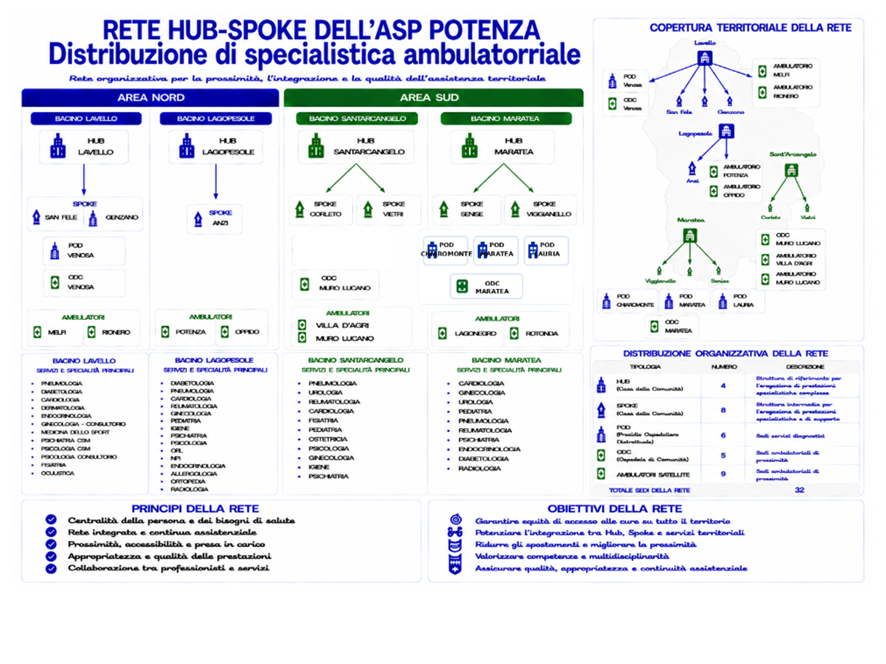

Slide 15
TEMPISTICHE IMPLEMENTAZIONE
NUOVO MODELLO ORGANIZZATIVO MEDICINA TERRITORIALE E DI PROSSIMITA’
SETTIMANA 25 – 29 MAGGIO 2026
  ATTIVAZIONE STRUTTURE PNRR (116117, OdC, CdC, PUA, PAT)
  CERTIFICAZIONE ESPERTO INDIPENDENTE
  INVIO DOCUMENTAZIONE AL MINISTERO PER RISPETTO TARGET
ENTRO FINE GIUGNO 2026
  PRIMA REVISIONE MODELLO (SPECIALISTICA AMBULATORIALE, PAT)
ENTRO FINE ANNO 2026
  REVISIONE MODELLO ORGANIZZATIVO
  REVISIONE CONTINUITA’ ASSISTENZIALE E TRASFORMAZIONE IN PUNTI DI ASSISTENZA TERRITORIALE
  ATTIVAZIONE DI 10 AMBULATORI MOBILI
  IMPLEMENTAZIONE ATTIVITA’ DIPARTIMENTI SALUTE MENTALE E PREVENZIONE
  IMPLEMENTAZIONE MODULI CLINICI E RETE TERRITORIALE
  IMPLEMENTAZIONE FARMACIE DEI SERVIZI
  IMPLEMENTAZIONE COLLABORAZIONE CON TERZO SETTORE

